Slide 1
innisfree_FO리뉴얼_MO_장바구니 화면설계서
Version 0.9 / 2024-05-24
김슬기

Slide 2
Version History #1
Version. | Date | 작성자 | 상세 내용
0.1 |  |  | 최초 작성
0.5 | 2024-04-17 | 김슬기 | 요구사항 반영 초안작성
0.6 | 2024-04-19 | 김슬기 | 사업부피드백반영
0.61 | 2024-04-27 | 김슬기 | 사업부피드백반영 주문서 쿠폰&증정품 영역 작성 (리뷰 후 주문서화면설계서와 취합예정)
0.7 | 2024-04-30 | 김슬기 | 개발리뷰 및 사업부 피드백 반영
0.71 | 2024-05-19 | 김슬기 | 유의사항 정의 추가 주문서 이동 시 알럿 케이스 추가 변경내역우측상단 :
0.9 | 2024-05-24 | 김슬기 | 정책 정의 보완
Version. | Date | 작성자 | 상세 내용
5/19
5/24

Slide 3
FO 장바구니&주문서 요구사항 및 관련 정책
5/19 변경내역 (사업부최종)
1. 그룹핑 제품 주문서 이동 시 할인 안되는 개수는 일반제품으로 분리
5/24 변경내역 (사업부)
장바구니 로그인전-> 로그인 후 정책 정의
요구사항 | 상세 | 관련정책
주문서 쿠폰적용 | 일반쿠폰과 추가쿠폰은 각 쿠폰영역에서 각1개씩만 적용 | 1. 일반쿠폰- 제품쿠폰/주문서쿠폰 中 1개 선택 가능 2. 추가쿠폰- 제품쿠폰/주문서쿠폰 中 1개 선택 가능
프로모션제품 | 그룹핑 되어 할인 혜택을 받은 제품은 주문서 이동시에도 그대로 유지 | 1. 주문프로모션 제품 그룹핑 해제불가 (주문서에서도 그룹핑 유지) : N+N / N+% / 추가구성품할인 은 할인 되는 조건의 제품끼리 그룹핑되어 노출 -> 장바구니에서 조건 미충족 후 주문서로 이동시 해당 프로모션할인 미적용되며, 후순위 할인이 주문서에서 적용됨 (ex. 동시구매할인 35% 조건 미충족 -> 주문서 -> 매가변경적용 30%할인) -> 그룹핑 제품에는 일반쿠폰 적용불가 / 추가쿠폰은 추가구성품까지 적용 가능 2. N+N/N+%/추가구성품 할인 중 할인 미적용 되는 개수의 상품은 주문서 이동시 일반제품 영역으로 분리되어 노출
 | 결제조건이 있는 프로모션 제품은 주문서에서 판단 | 결제금액 조건 프로모션 캠페인은 주문서에서 쿠폰적용 완료 후 실결제금액으로 계산되어 할인 적용 됨 (예시. 3만원 이상 구매 시 특정제품 3천원 할인 )
쿠폰적용 | 장바구니에서는 쿠폰 미적용 가격을 노출함 (그룹핑 할인과 매가변경만 적용되어 가격노출) | 쿠폰은 주문서 이동 시 최대 할인 쿠폰이 자동 적용 되며, 주문서에서 선택변경 가능
 | 주문서에서 쿠폰변경 시 그룹핑 된 제품에는 적용 되지 않는다는 안내 | "쿠폰명"쿠폰 사용 시 G(그룹핑된 프로모션 제품명 또는 그룹명)은 쿠폰할인에서 제외됩니다.
 | 매가변경된 제품은 추가쿠폰만 적용 (단, 최대쿠폰할인 해제 후 제품일반쿠폰 적용 시 매가변경 미적용 후 정가에서 일반쿠폰 할인 적용) | 단, 캠페인 세팅 시 추가쿠폰 적용제외 기능 체크 시 해당 캠페인은 추가쿠폰 적용 불가
장바구니수량조절 | 장바구니에서 수량수정 및 삭제 시 즉시반영 | 장바구니에 담긴 제품의 수량 수정 시 즉시 제품별 가격과 장바구니 전체 합계금액 즉시 적용 장바구니 제품 삭제 시 화면 새로고침 되고 장바구니 전체 합계금액 즉시 적용 장바구니 수량 수정은 입력으로도 가능 (숫자만입력 가능)
장바구니 최대 수량 | 최대 100개까지 담을 수 있음 동일제품 수량은 카운팅 미포함 | 비로그인 상태에서 장바구니에 제품을 담은 상태에서 로그인 시 기존 제품과 장바구니 통합 되면서 제품 100개가 넘어갈 시 우선 순위 -> 최신 담긴 제품기준으로 기존 제품 삭제
장바구니 제품 자동삭제 | 판매중지 일시품절 정상제품 | 상태값이 변경 된 날로부터 30일까지 보관 후 삭제
로그인전 -> 로그인후 | 로그인 전 장바구니에 제품을 담은 상태에서 로그인 했을 시 기존 장바구니에 제품이 있는 경우 (캠페인 등 조건이 달라지거나, 기간내 구매 가능수량이 넘어갈 시) | 장바구니 변경 데이터 알럿 노출 (우측) 캠페인 변경 조건에 따라 최신 캠페인 기준으로 적용 구매수량은 최대 가능 구매수량만 합산 되고 나머지는 삭제
알림
장바구니에 가격 및 혜택이
변동 된 제품이 있습니다.
현재 기준의 가격으로 적용됩니다.
확인

Slide 4
FO 장바구니 -> 주문서 할인적용
5/19 변경내역 (사업부최종)
1. 동시구매할인 삭제
제품 | 장바구니 | 주문서 |  |  |  |  |  |  |  |  |  |  |  | 관련정책
 |  | 조건충족 |  |  |  |  |  | 조건미충족
 |  | 그룹 | 매가변경 | 일반쿠폰 | 추가쿠폰 | 결제조건할인 | 배송비쿠폰 | 그룹 | 매가변경 | 일반쿠폰 | 추가쿠폰 | 결제조건할인 | 배송비쿠폰
N+% | 그룹 | O | X | X | O | O | O | 일반제품 | O | O | O | O | O
N+N | 그룹 | O | X | X | O | O | O | 일반제품 | O | O | O | O | O
추가구성품할인 | 그룹 | O | X | X | O | O | O | 일반제품 | O | O | O | O | O | 1. 추가구성품은 제품상세에서 본품과 함께 담아야 그룹핑 2. 추가쿠폰은 추가구성품까지 적용 3. 추가구성품은 단독구매 가능한 제품만 조건없이 구매 가능 4. 본품과 추가구성품을 각각 장바구니에 담았을경우 그룹할인이 되면 자동매칭 할인
일반증정제품 (선택증정포함) | 제품+증정 | 제품+증정 | O | X | O | O | O | 제품+증정 | O | X | O | O | O | 1. 증정제품은 장바구니에서 받을 수 있는 증정품을 모두 안내 -> 주문서에서 쿠폰적용 후 캠페인 충족 되는 조건에 따라 최종 증정품 증정 및 선택
일반옵션제품 | 제품+옵션 | 제품+옵션 | O | X | O | O | O | 제품+옵션 | O | X | O | O | O
일반제품 | 일반제품 | 일반제품 | O | X | O | O | O | 일반제품 | O | X | O | O | O
임직원전용 뷰티포인트전용 | 일반제품 (할인제외) | 일반제품 (할인제외) | X | X | X | X | X | 일반제품 (할인제외) | X | X | X | X | X | 임직원전용(임직원샵) 제품은 임직원 쿠폰 한도에서 차감 되지 않음
체험단/ 첫구매제품 | 일반제품 | 일반제품 | X | X | O | O | X | 일반제품 | X | X | O | O | X
샘플마켓 | 그룹 | O | X | X | X | X | X | 샘플제품 | X | X | X | X | X | 샘플마켓 제품만 단독구매 가능 + 배송비 샘플마켓 제품은 APP에서만 담기 가능하며, PC/모웹/APP 장바구니에서 삭제 및 담은 샘플 수량 수정 가능
일시품절 판매중지 구매불가 | O | X | X | X | X | X | X | X | X | X | X | X | X | 그룹제품은 해당 영역에서 표기 판매중지 – 제품상태값 변경 시 구매불가 – 추가구성품 조건 깨지고 단독구매불가 시 / 뷰티포인트전용 제품 – 보유포인트 미충족시
결제조건할인은 우선순위할인적용 후 실결제금액에 반영
제품구매 + 결제금액

Slide 5
FO 장바구니 제품 리스트 노출 순서
5/19 변경내역 (사업부최종)
1. 동시구매할인 삭제
로그인유무 | 제품유무 | 제품구분 | 노출정의
로그인 | 담긴 제품이 없는 경우 |  | 특가 혜택 제품 목록 노출
 | 담긴 제품이 있는 경우 (제품 노출 기준) | N+% / N+N | 최상단 노출 1 (그룹핑)
 |  | 추가구성품할인 | 최상단 노출 2 (그룹핑)
 |  | 일반제품 (+증정품 / +선택증정품)
 |  | 일반제품 옵션제품
 |  | 일반제품 (임직원전용 / 뷰티포인트전용)
 |  | 일반제품 | 한 제품에 그룹핑 되어 옵션만 리스트업되어 노출
 |  | 첫구매/체험단 제품
 |  | 샘플마켓 제품
 |  | 일시품절제품 | 그룹핑 제품은 해당 영역에서 일시품절표시
 |  | 판매중지/구매불가제품 | 그룹핑 제품은 해당 영역에서 판매중지/구매불가표시
로그인전 | 담긴 제품이 없는 경우 |  | 특가 혜택 제품 목록 노출
 | 담긴 제품이 있는 경우 | ※ 로그인 했을 시 로그인 장바구니와 취합 | 제품 노출 정의는 로그인과 동일
각 영역에 해당 되는 제품이
있을 시 노출됨

Slide 6

장바구니 전체화면 – 노출 순서
장바구니
일시품절제품 - 일반제품만
(체크박스 선택불가)
□ 전체선택
선택삭제
판매중지/구매불가제품
(체크박스 선택불가)
프로모션 특가 : N+% / N+N
주문서에서
그룹 유지
(추가쿠폰만
적용가능)
: 품절이여도
해당영역에서 표시
추가구성품할인
장바구니 배너
일반제품+증정품
* 최종 할인혜택은 주문서에서 적용됩니다.
일반옵션제품
(제품에 그룹핑 되어 추가 된 옵션만 노출)
추가구성품할인
/동시구매할인
: 조건 미충족 시
제품 영역으로 노출
주문금액
261,000원
배송비
무료
일반제품
(임직원전용/뷰티포인트전용)
결제예정금액
231,000원
체험단제품
(첫구매전용/체험단전용)
샘플마켓제품
옆에 이어서 →

Slide 7
장바구니 전체화면
5/19 변경내역 (사업부최종)
그룹핑제품 캠페인명 노출
그룹핑제품 유의사항 자동 조건 노출
장바구니
BEST 제품명은 최대 두 줄까지 노출되며 길어……
제품명은 최대 두 줄까지 노출되며 길어……
할인제외
삭제
□ 전체선택
선택삭제
BEST 제품명은 최대 두 줄까지 노출되며 길어……
제품명은 최대 두 줄까지 노출되며 길어……
옵션을 선택해주세요
1,000
53,000
{캠페인명}
01 베이비핑크
삭제
옵션제품
할인제외
삭제
□
BEST 제품명은 최대 두 줄까지 노출되며 길어……
제품명은 최대 두 줄까지 노출되며 길어……
BEST 제품명은 최대 두 줄까지 노출되며 길어……
제품명은 최대 두 줄까지 노출되며 길어……
삭제
- | 1 | +
37,000
53,000
1,000
53,000
- | 1 | +
37,000
03 러브베이지
삭제
53,000
샘플마켓
프로모션
- | 1 | +
37,000
53,000
□
BEST 제품명은 최대 두 줄까지 노출되며 길어……
제품명은 최대 두 줄까지 노출되며 길어……
삭제
샘플명 샘플명 샘플명
삭제
4/14 ~5/1, 기간내 5개
삭제
- | 1 | +
최대선택 3개까지
- | 1 | +
37,000
BEST 제품명은 최대 두 줄까지 노출되며 길어……
제품명은 최대 두 줄까지 노출되며 길어……
53,000
- | 1 | +
37,000
샘플명 샘플명 샘플명
삭제
53,000
20개 구매 시 반값할인 타이틀 2줄까지 타이틀 2줄까지 타이틀 2줄까지 타이틀 2줄까지 타이틀 2줄까
유의사항
- | 1 | +
최대선택 9개까지
프로모션 제품 더보기 >
삭제
일반제품
/
일반+증정
N+N 제품은 같은 행사내 제품들과 교차구매가 가능합니다.
BEST 제품명은 최대 두 줄까지 노출되며 길어……
제품명은 최대 두 줄까지 노출되며 길어……
샘플명 샘플명 샘플명
삭제
- | 1 | +
37,000
- | 2 | +
53,000
최대선택 2개까지
추가구성품할인
삭제
□
BEST 제품명은 최대 두 줄까지 노출되며 길어……
제품명은 최대 두 줄까지 노출되며 길어……
삭제
BEST 제품명은 최대 두 줄까지 노출되며 길어……
제품명은 최대 두 줄까지 노출되며 길어……
장바구니 배너
- | 1 | +
37,000
53,000
- | 1 | +
37,000
53,000
증정품
* 최종 할인혜택은 주문서에서 적용됩니다.
추가구성품
BEST 제품명은 최대 두 줄까지 노출되며 길어……
제품명은 최대 두 줄까지 노출되며 길어……
삭제
주문금액
261,000원
- | 1 | +
5,900
할인제외
삭제
13,000
BEST 제품명은 최대 두 줄까지 노출되며 길어……
제품명은 최대 두 줄까지 노출되며 길어……
배송비
무료
BEST 제품명은 최대 두 줄까지 노출되며 길어……
제품명은 최대 두 줄까지 노출되며 길어……
삭제
결제예정금액
231,000원
- | 1 | +
5,900
13,000
옆에 이어서 →
옆에 이어서 →

Slide 8


FO_장바구니_담긴 제품 없을 시
IN_MO_CAR_01_01
1 | 장바구니에 담긴 제품 없을 시 : 화면 안내문구 노출 1-1 로그인후 장바구니 진입 시 장바구니 내 제품 중 가격변동이 있을 경우 ㄴ 첫번째 현재 진행 되고 있는 캠페인을 적용 -> 두번째 제품가격 (매가변경) 기준으로 취합 및 노출
2 | 장바구니 배너 노출 : BO > 전시관리 > 장바구니배너
3 | 특가 혜택 제품 리스트 노출 : 20개 노출 하고 특가 이동 버튼 노출
4
[ 로그인전/후 동일 – 담긴 제품이 없는 경우]
1
장바구니
장바구니에 담긴 제품이 없습니다.
하단의 특가혜택 제품들을 살펴보세요
장바구니 배너
1-1
[ 장바구니 진입 시 변경 된 데이터가 있을 시 ]
2
알림
3
이니스프리 혜택모음
?
장바구니에 가격 및 혜택이
변동 된 제품이 있습니다.
현재 기준의 가격으로 적용됩니다.
확인
BEST | 제품명은 최대 두 줄까지 말줄임 처리…
BEST | 제품명은 최대 두 줄까지 말줄임 처리…
37,000 ~30%
37,000 ~30%
53,000
53,000
증정
첫구매전용
20개까지만 노출
더 많은 특가 혜택 확인하기 >

Slide 9
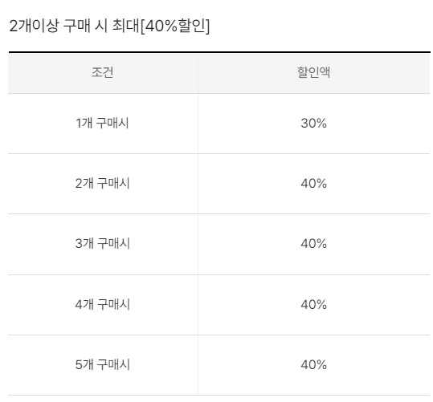
FO_장바구니_담긴 제품 있을 시
5/19 변경내역 (사업부최종)
그룹핑제품 캠페인명 노출
그룹핑제품 유의사항 자동 조건 노출
IN_MO_CAR_01_02
1 | 전체선택 (공통) : 체크 상태가 디폴트 / 해제 시 장바구니에 담긴 제품 모두 체크 해제 됨 ㄴ 제품리스트에서 한개씩 체크하여 전체상품이 체크 되었을 시 자동 전체선택 체크됨 1-1 선택삭제/삭제 [버튼] (공통) : 제품리스트에서 선택된 제품이 삭제 됨 – 즉시삭제 : 각 제품별 개별 삭제 가능 – 삭제 버튼 선택 시 ㄴ 삭제 시 장바구니 새로고침 되면서 장바구니 합계 금액에 반영 1-2 제품영역 (공통) : 제품 영역 선택 시 해당 제품 상세 화면으로 이동 1-3 수량수정 (공통) : -,+ 버튼으로 제품 수량 수정 가능 또는 입력창에 숫자를 직접 입력하여 수정 가능 ㄴ 숫자 외 문자 입력시 입력창에 입력 안되고 자동 삭제 됨 ㄴ 기간내 구매제한 수량 또한 캠페인 구매제한 수량 있을 경우 알럿 (다음장)
2 | 프로모션 제품 영역 : N+%와 N+N을 구분하여 그룹핑 되어 노출 됨 ㄴ 프로모션 조건을 미충족시 할인전 가격으로 표기 되며, 충족 시 할인 된 가격으로 표기됨 ㄴ 영역 타이틀은 BO캠페인명 노출 – 1줄 넘어갈 시 말줄임표 2-1 프로모션안내 : N+N/N+%/결제+제품할인 된 제품영역 하단으로 노출 됨 : 문구 동일 하게 프로모션별 노출 (다음장) 2-2 프로모션제품더보기> : 선택 시 프로모션 상세 팝업 노출 (전체화면팝업) 2-6 유의사항 [버튼] : 선택 시 유의사항 팝업 노출 (별도장표 정의) 2-3 해당 프로모션 구매조건 안내 영역 : 제목(특가타이틀)만 노출 후 펼침 하면 전체 내용 노출 [닫힘상태] 2개이상구매 시 최대 [40%할인] ▼ 2-4 프로모션 제품 더 담기 영역 : 프로모션 제품 리스트 노출 ㄴ 선택한 제품을 장바구니에 바로 담을 수 있음 ㄴ 제품 리스트는 미체크가 디폴트 2-5 장바구니담기 [버튼] : 하단 고정 ㄴ 제품 선택 없이 누르면 확인 토스트팝업 ‘제품을 선택해주세요＇
2-2
IN_MO_CAR_01_02_01
장바구니
프로모션 제품
X
1
□ 전체선택
1-1
선택삭제
2-3
▲
N+%
2
{캠페인명}
□
4/14 ~5/1, 기간내 5개
1-1
삭제
1-2
BEST 제품명은 최대 두 줄까지 노출되며 길어……
제품명은 최대 두 줄까지 노출되며 길어……
- | 1 | +
37,000
53,000
1-3
□
BEST 제품명은 최대 두 줄까지 노출되며 길어……
제품명은 최대 두 줄까지 노출되며 길어……
삭제
2-2
37,000
- | 1 | +
53,000
2-1
2개 이상 구매 시 50% 할인 타이틀 2줄까지 타이틀 2줄까지 타이틀 2줄
2-6
2-6
유의사항
2-4
프로모션 제품 더 담기
2-2
프로모션 제품 더보기 >
□
N+% 제품은 같은 행사내 제품들과 교차구매가 가능합니다.
BEST 제품명은 최대 두 줄까지 노출되며 길어……
제품명은 최대 두 줄까지 노출되며 길어……
N+N
{캠페인명}
캠페인명 2줄까지 노출
프로모션 제품 더보기 >
유의사항
옵션을 선택해주세요
□
4/14 ~5/1, 기간내 20개
1-1
삭제
N+% 제품은 같은 행사내 제품들과 교차구매가 가능합니다.
BEST 제품명은 최대 두 줄까지 노출되며 길어……
제품명은 최대 두 줄까지 노출되며 길어……
04 베이지
삭제
- | 5 | +
37,000
53,000
- | 1 | +
37,000
53,000
□
BEST 제품명은 최대 두 줄까지 노출되며 길어……
제품명은 최대 두 줄까지 노출되며 길어……
삭제
□
BEST 제품명은 최대 두 줄까지 노출되며 길어……
제품명은 최대 두 줄까지 노출되며 길어……
삭제
- | 5 | +
37,000
53,000
- | 1 | +
37,000
53,000
20개 구매 시 반값할인 타이틀 2줄까지 타이틀 2줄까지 타이틀 2줄까지 타이틀 2줄까지 타이틀 2줄까
유의사항
프로모션 제품 더보기 >
취소
장바구니 담기
2-5
N+N 제품은 같은 행사내 제품들과 교차구매가 가능합니다.
다음페이지 이어서 ▼

Slide 10
제품 구매개수 초과시
5/19 변경내역 (사업부최종)
수량 조정 정의 장표 추가
1-3
[ 제품별 최대 구매 가능 수량 초과 시 : (+) 버튼 비활성화 및 알럿]
립 ~50%
□
4/14 ~5/1, 기간내 5개
삭제
BEST 제품명은 최대 두 줄까지 노출되며 길어……
제품명은 최대 두 줄까지 노출되며 길어……
- | 1 | +
5,000
10,000
□
BEST 제품명은 최대 두 줄까지 노출되며 길어……
제품명은 최대 두 줄까지 노출되며 길어……
삭제
[ 최대구매수량 알럿]
- | 1 | +
5,000
10,000
알림
해당 제품의 최대구매 가능 수량은
{00}개 입니다.
터치 하여 숫자 입력 가능 (공통)
최대구매가능수량보다 높게 입력 시 알럿
: 확인 – 최대구매가능수량 만큼만 자동 조정
확인
(+) 버튼 최대가능수량 일 시 비활성화 : 선택 시 알럿 노출 되고 수량 증가 안됨

Slide 11
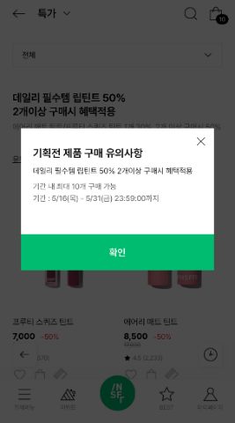
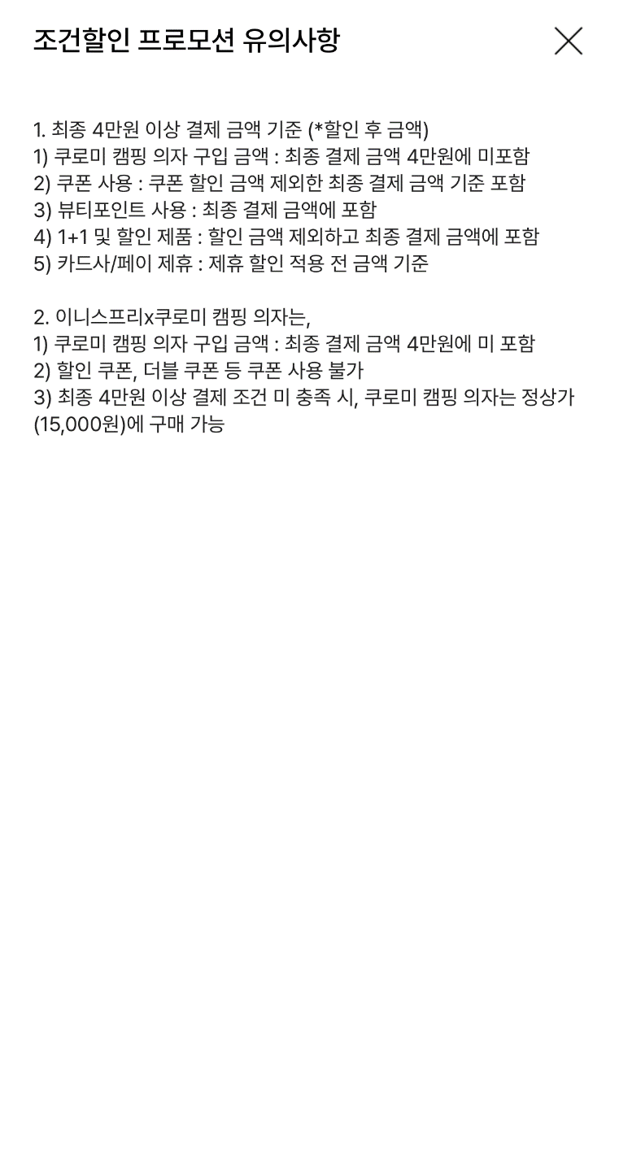
장바구니 태그 및 유의사항 안내 영역 노출 기준
5/19 변경내역 (사업부최종)
유의사항 팝업 추가
5/24 변경내역 (사업부)
기간내 구매가능수량 제품,캠페인 동시 있을 시 캠페인 우선
2-1
IN_MO_PRD_01_06
2 | 2-6 유의사항 [버튼] : 선택 시 각 프로모션 유의사항 팝업 노출 : 모바일 전체팝업 2-7 타이틀 동일 2-8 BO 입력 내용 노출 BO > 캠페인관리 > 주문프로모션 > N+% - 유의사항 입력내용 BO > 캠페인관리 > 주문프로모션 > N+N - 유의사항 입력내용 BO > 캠페인관리 > 주문프로모션 > 조건 > 결제금액+제품구매할인 - 유의사항 입력내용 2-9 제품태그 : 기간내 구매수량 / 할인제외 태그 2개만 노출 됨 기간내 구매수량 : 제품조건과 캠페인 조건이 동시에 있을 경우 캠페인을 우선 적용 [M/DD ~ M/DD + 기간내 {구매가능수량} 개] 할인제외 : 제품 정보의 할인제외 항목 체크 되어 있는 제품 태그 노출 : 제품조건과 캠페인 조건이 동시에 있을 경우 캠페인을 우선 적용 – 캠페인에서 할인포함 체크 되어 있을 시 태그 미노출
3
N+%
N+N
2-6
X
프로모션 유의사항
2-7
립 ~50%
마스크 ~50%
BO 텍스트
입력 내용 출력
□
2-9
4/14 ~5/1, 기간내 5개
삭제
□
4/14 ~5/1, 기간내 5개
삭제
BEST 제품명은 최대 두 줄까지 노출되며 길어……
제품명은 최대 두 줄까지 노출되며 길어……
BEST 제품명은 최대 두 줄까지 노출되며 길어……
제품명은 최대 두 줄까지 노출되며 길어……
5,000
- | 2 | +
14,000
- | 1 | +
10,000
10,000
□
2-9
할인제외
삭제
□
BEST 제품명은 최대 두 줄까지 노출되며 길어……
제품명은 최대 두 줄까지 노출되며 길어……
삭제
2-8
BEST 제품명은 최대 두 줄까지 노출되며 길어……
제품명은 최대 두 줄까지 노출되며 길어……
5,000
- | 1 | +
5,000
- | 1 | +
10,000
10,000
1개 구매 시 30%, 2개 구매 시 40%, 3개이상 구매 시 50%
20개 구매 시 반값할인
2-6
유의사항
2-6
유의사항
프로모션 제품 더보기 >
프로모션 제품 더보기 >
N+% 제품은 같은 행사내 제품들과 교차구매가 가능합니다.
N+N 제품은 같은 행사내 제품들과 교차구매가 가능합니다.
타이틀 – 등록 된 조건만
1개 구매 시 30%, 2개 구매 시 40%, 3개이상 구매 시 50%
{10개} 구매 시 반값할인
{2개} 구매 시 반값할인
확인
결제금액 + 제품구매할인 (일반제품영역)
[ AS-IS 유의사항 참고]
□
4/14 ~5/1, 기간내 1개
삭제
BEST 제품명은 최대 두 줄까지 노출되며 길어……
제품명은 최대 두 줄까지 노출되며 길어……
- | 1 | +
5,000
10,000
최종결제금액 40,000원 이상 결제시 [6,900원에 구매가능]
2-6
유의사항

Slide 12
주문프로모션 제품 할인 개수 초과시
[ 프로모션 개수 충족시 – 할인적용 가격 노출 ]
[ 프로모션 개수 미충족시 – 미충족된 가격 제품에 합산되어 노출 (매가변경 있을 시 적용가격 합산]
N+N
립 ~50%
립 ~50%
□
4/14 ~5/1, 기간내 5개
삭제
□
4/14 ~5/1, 기간내 5개
삭제
BEST 제품명은 최대 두 줄까지 노출되며 길어……
제품명은 최대 두 줄까지 노출되며 길어……
BEST 제품명은 최대 두 줄까지 노출되며 길어……
제품명은 최대 두 줄까지 노출되며 길어……
매가변경 10%
- | 1 | +
5,000
- | 2 | +
14,000
10,000
10,000
9,000
10,000
□
BEST 제품명은 최대 두 줄까지 노출되며 길어……
제품명은 최대 두 줄까지 노출되며 길어……
삭제
□
BEST 제품명은 최대 두 줄까지 노출되며 길어……
제품명은 최대 두 줄까지 노출되며 길어……
삭제
- | 1 | +
5,000
- | 1 | +
5,000
10,000
10,000
※ 제품개수가 프로모션 조건과 일치 하지 않은 상태로 주문서 이동 시
할인 안되는 제품개수는 주문서에서 일반제품으로 분리되어 표기 -> 매가변경 있을 시 적용
결제+제품할인
□
4/14 ~5/1, 기간내 1개
삭제
BEST 제품명은 최대 두 줄까지 노출되며 길어……
제품명은 최대 두 줄까지 노출되며 길어……
- | 1 | +
15,000
정가표기 (주문서 넘어갈 때 결제금액 판단하여 할인 적용)
최종결제금액 40,000원 이상 결제시 [6,900원에 구매가능]
유의사항

Slide 13
FO_장바구니_N+N/N+% 옵션제품일 시
IN_MO_CAR_01_02
1 | N+% 예시) 3개구매시 30% 할인 / 5개 이상 구매 시 50% 할인 1-1 옵션제품 1-2 옵션없는제품 1-3 프로모션 안내
2 | N+N 예시) 10+10 50% 할인 2-1 옵션제품 2-2 옵션없는제품 2-3 프로모션 안내
[ N+% - 옵션제품 있을 시]
[ N+N – 옵션제품 있을 시]
장바구니
2
{캠페인명}
□ 전체선택
선택삭제
N+N
□
BEST 제품명은 최대 두 줄까지 노출되며 길어……
제품명은 최대 두 줄까지 노출되며 길어……
삭제
N+%
1
{캠페인명}
2-1
옵션을 선택해주세요
□
BEST 제품명은 최대 두 줄까지 노출되며 길어……
제품명은 최대 두 줄까지 노출되며 길어……
삭제
삭제
1-1
알로에
옵션을 선택해주세요
- | 2 | +
37,000
53,000
삭제
그린티
삭제
01 베이비핑크
- | 2 | +
37,000
- | 1 | +
37,000
53,000
53,000
03 러브베이지
삭제
석류
삭제
37,000
- | 2 | +
37,000
- | 1 | +
53,000
53,000
로즈
삭제
□
BEST 제품명은 최대 두 줄까지 노출되며 길어……
제품명은 최대 두 줄까지 노출되며 길어……
삭제
- | 2 | +
37,000
1-2
53,000
- | 1 | +
37,000
53,000
아사이베리
삭제
1-3
1개 구매 시 30%, 2개 구매 시 40%, 3개이상 구매 시 50%
유의사항
- | 1 | +
37,000
53,000
프로모션 제품 더보기 >
N+% 제품은 같은 행사내 제품들과 교차구매가 가능합니다.
□
BEST 제품명은 최대 두 줄까지 노출되며 길어……
제품명은 최대 두 줄까지 노출되며 길어……
삭제
2-2
- | 1 | +
37,000
53,000
2-3
20개 구매 시 반값할인
유의사항
프로모션 제품 더보기 >
N+N 제품은 같은 행사내 제품들과 교차구매가 가능합니다.

Slide 14

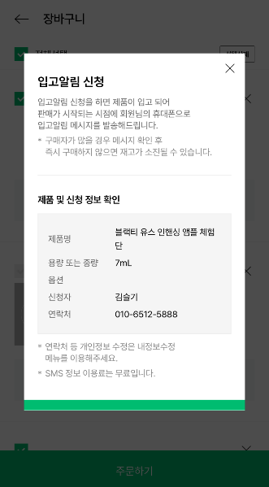
FO_장바구니_담긴 제품 있을 시
5/19 변경내역 (사업부최종)
1. 동시구매할인 삭제
IN_MO_CAR_01_02
3 | 추가구성품 할인 : 추가구성품 할인은 본품 + 추가구성품이 그룹핑 되어 노출 ㄴ 추가구성품 할인은 본품 구매시 추가구성품을 할인 받을 수 있는 조건할인 3-1 본품 : 추가구성품을 모두 삭제 또는 본품삭제시 해당 알럿 노출 ㄴ 확인 – 본품만 있을 경우 일반제품으로 영역이동 되고 매가변경 적용 / 매가변경 없을 시 정가 노출 본품 삭제시 추가구성품도 같이 삭제 됨 ㄴ 추가 구성품이 단독구매 가능 할 시 추가구성품 일반제품 영역에서 노출 됨 3-2 추가구성품 : 추가구성품 할인 적용 되었을 시 노출 3-3 본품 일시품절 또는 판매중지 시 추가구성품이 단독구매 가능한 경우 해당 가격으로 변경 추가구성품이 단독구매 불가한 경우 구매불가로 변경 ㄴ 단독구매 가능한 추가구성품을 장바구니에 담았을때 할인 받을 수 있는 본품이 있을 시 할인으로 그룹핑 됨 3-4 입고알림신청 [버튼] : 클릭 시 입고알림신청 레이어팝업 노출 -> as-is 동일 ㄴ 단독구매 가능한 추가구성품 일 시 입고알림신청 노출
4
이전페이지 이어서 ▲
3
추가구성품할인
추가구성품할인
□
BEST 제품명은 최대 두 줄까지 노출되며 길어……
제품명은 최대 두 줄까지 노출되며 길어……
삭제
3-1
- | 1 | +
37,000
53,000
[ 추가구성품 상태값 변경시]
3-2
BEST 제품명은 최대 두 줄까지 노출되며 길어……
제품명은 최대 두 줄까지 노출되며 길어……
삭제
BEST 제품명은 최대 두 줄까지 노출되며 길어……
제품명은 최대 두 줄까지 노출되며 길어……
삭제
- | 1 | +
5,900
13,000
13,000
3-3
판매중지
BEST 제품명은 최대 두 줄까지 노출되며 길어……
제품명은 최대 두 줄까지 노출되며 길어……
삭제
입고알림신청
3-4
일시품절
3-1
알림
[ as-is동일] - 입고알림신청
본품 삭제 시 추가구성품 할인이
미적용 됩니다.
추가구성품 단독 구매 불가시 장바구니에서
삭제 됩니다.
3-4
유지하기
삭제
다음페이지 이어서 ▼

Slide 15
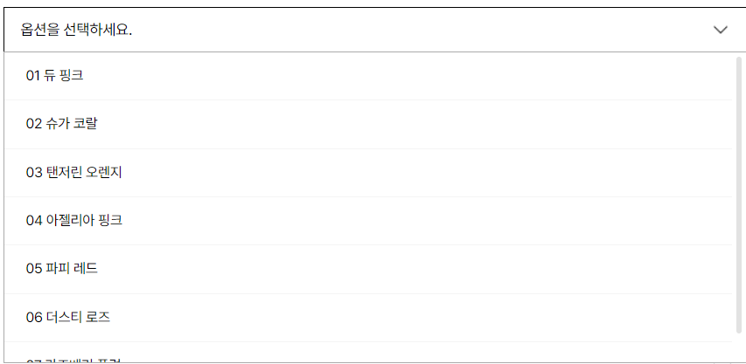
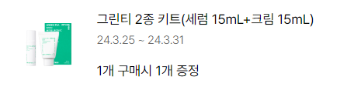
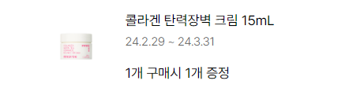
FO_장바구니_담긴 제품 있을 시
IN_MO_CAR_01_02
6 | 증정제품 (일반증정/선택증정/제품+결제) : 특정제품 구매 시 증정되는 증정품이 있을 경우 해당 영역에 증정품 영역과 함께노출 6-1 증정품영역 : 텍스트만 노출 선택증정 -> 선택증정품 개별증정 -> 증정품 영역 누르면 6-2 팝업 노출 6-2 증정품안내 팝업 : 증정품 영역 누르면 해당 팝업 노출
7 | 옵션 제품 : 제품 중 옵션이 있는 경우 대표제품이미지와 제품명이 노출 되고, 옵션 선택 셀렉트 박스 노출 ㄴ 선택 된 옵션은 7-1 영역에 노출 됨 7-1 선택한 옵션제품리스트 : 선택한 옵션 리스트가 노출 되며, 장바구니에서도 셀렉트 박스를 눌러 옵션을 선택 추가할 수 있음 ㄴ 옵션 추가시 7-2 영역처럼 이미 등록 된 옵션 리스트의 마지막 제품 다음으로 추가 됨 7-2 옵션 추가 : 장바구니에서 셀렉트박스에서 옵션을 선택 하면 추가 되고, 이미 추가 된 옵션을 선택 시 하위 리스트에서 수량이 증가됨 : 셀렉트 박스 일시품절 상품 표시 ㄴ 추가한 옵션은 해당 영역에도 표시
8 | 일반제품 : 매가변경 있을 시 매가변경 가격으로 노출
이전페이지 이어서 ▲
→ 옆에 이어서
(증정)
일반증정
선택증정
제품+결제
□
삭제
□
삭제
6
BEST 제품명은 최대 두 줄까지 노출되며 길어……
제품명은 최대 두 줄까지 노출되며 길어……
BEST 제품명은 최대 두 줄까지 노출되며 길어……
제품명은 최대 두 줄까지 노출되며 길어……
- | 1 | +
37,000
53,000
- | 1 | +
37,000
53,000
선택증정품
6-1
증정품
6-1
옵션제품
□
BEST 제품명은 최대 두 줄까지 노출되며 길어……
제품명은 최대 두 줄까지 노출되며 길어……
7
옵션을 선택해주세요
7-2
삭제
7-2
7-1
01 베이비핑크
일시품절 베이지
입고알림신청
- | 1 | +
37,000
일시품절 베이비핑크
입고알림신청
53,000
7-2
일시품절 러브베이지
입고알림신청
04 베이지
삭제
일시품절 다크로즈
입고알림신청
- | 1 | +
37,000
일시품절 코랄
입고알림신청
일반제품
□
6-2
4/14 ~5/1, 기간내 5개
삭제
증정품안내
8
BEST 제품명은 최대 두 줄까지 노출되며 길어……
제품명은 최대 두 줄까지 노출되며 길어……
- | 1 | +
37,000
53,000
□
BEST 제품명은 최대 두 줄까지 노출되며 길어……
제품명은 최대 두 줄까지 노출되며 길어……
삭제
- | 1 | +
37,000
53,000
캠페인관리
BO 증정 > 특별제품구매시 > 개별 또는 선택
: 개별증정 : 1(본품) : N(증정품+지급수량)
: 선택증정 : 1(본품) : N(선택할 수 있는 증정품 모두 노출 -> 1종 선택은 주문서에서 진행)
최종결제금액 40,000원 이상 결제시 [6,900원에 구매가능]
유의사항
다음페이지 이어서 ▼
1개 구매시 1종 선택증정

Slide 16
FO_장바구니_담긴 제품 있을 시
IN_MO_CAR_01_02
9 | 체험단제품 : 첫구매전용제품과 체험단전용 제품이 노출 됨 9-1 구매수량제한할인의 경우 화면 문구 노출 : BO – 캠페인 기간 / 대상제품 중 몇 개 구매가능한지 조건 노출
10 | 샘플마켓 제품 : 샘플마켓에서 담은 샘플 리스트가 노출 됨 ㄴ 샘플당 최소/최대선택개수까지 변경 가능 ㄴ 삭제 가능 : 삭제 뒤 샘플 다시 담기는 APP 샘플마켓 화면에서 가능 10-1 최대선택 수량 : 해당 샘플의 최대선택 수량 일 시 우측에 빨간색으로 텍스트 표시 - +버튼 눌러도 수량 증가 안됨 : 해당 샘플 최대 선택 수량 이하 일 경우 우측에 회색으로 텍스트 표시
11 | 일시품절 제품 : 그룹핑 제품을 제외한 제품중 일시품절로 변경 되었을 경우 해당 영역에서 노출 됨 : 선택 체크박스 체크 불가 – 개별 삭제처리
12 | 판매중지/구매불가제품 : BO에서 판매중지로 변경 된 제품은 해당영역으로 이동 되어 노출 되며 제품선택 체크박스 비활성화 : 뷰티포인트 전용 제품인데 보유 뷰티포인트가 없거나 모자를 때
13 | 장바구니 배너 : BO 배너관리에 등록 된 배너 노출 됨
14 | 결제예정금액 영역 : 최종혜택은 주문서에서 적용 된다는 안내문구 노출 : 제품리스트에서 선택 체크된 제품의 가격만 합산되어 출력 ㄴ 결제예정금액 주문금액(정가) + 배송비 합산 금액 출력 ㄴ 상품할인 (매가변경+프로모션) – 결제금액조건할인은 제외 : 배송비 조건에 따라 2,500원 또는 무료로 출력 ㄴ배송비프로모션 있을 시에도 적용 Ex. 1만원 이상 결제 시 무료배송
15 | 주문하기 [버튼] : 선택된 제품만 주문서로 이동 ㄴ 선택된 제품 없을 시 확인 알럿
이전페이지 이어서 ▲
→ 옆에 이어서
9
□
판매중지
12
판매중지제품 *구매불가
체험단
첫구매전용
삭제
BEST 제품명은 최대 두 줄까지 노출되며 길어……
제품명은 최대 두 줄까지 노출되며 길어……
■
삭제
4.21 ~24 / 대상제품 중 1개
9-1
BEST 제품명은 최대 두 줄까지 노출되며 길어……
제품명은 최대 두 줄까지 노출되며 길어……
- | 1 | +
1,000
53,000
□
할인제외
삭제
판매중지
BEST 제품명은 최대 두 줄까지 노출되며 길어……
제품명은 최대 두 줄까지 노출되며 길어……
4.21 ~24 / 대상제품 중 1개
장바구니 배너
- | 1 | +
0
10
53,000
13
샘플마켓
샘플마켓
□
14
* 최종 할인혜택(쿠폰,결제금액조건 할인 등)은 주문서에서 적용됩니다.
* 최종결제금액에 따라 증정품 내역이 장바구니와 달라질 수 있습니다.
샘플명 샘플명 샘플명
삭제
- | 1 | +
최대선택 3개까지
주문금액
ㄴ 상품할인
261,000원
□
샘플명 샘플명 샘플명
삭제
- 61,000원
배송비
무료
- | 1 | +
최대선택 9개까지
□
결제예정금액
200,000원
샘플명 샘플명 샘플명
삭제
- | 2 | +
10-1
15
주문하기
최대선택 2개까지
□
샘플명 샘플명 샘플명
삭제
- | 2 | +
최대선택 2개까지
[ 선택된 제품 없이 주문하기 버튼 눌렀을 때]
11
■
삭제
일시품절
15
BEST 제품명은 최대 두 줄까지 노출되며 길어……
제품명은 최대 두 줄까지 노출되며 길어……
알림
입고알림신청
일시품절
선택된 제품이 없습니다.
■
삭제
BEST 제품명은 최대 두 줄까지 노출되며 길어……
제품명은 최대 두 줄까지 노출되며 길어……
확인
입고알림신청
일시품절
옆에 이어서 →

Slide 17
장바구니 -> 주문서 이동시 알럿
5/19 변경내역 (사업부최종)
1. 알럿케이스 추가
[ 로그인 체크]
[ 본품 재고 부족 시]
[ 첫구매 – 재고부족]
[ 뷰티포인트 전용제품 – 포인트부족 시]
알림
알림
알림
알림
{제품명}의 재고가 n개 부족합니다.
M개까지만 구매 가능합니다.
첫구매전용 제품 재고부족으로
구매가 불가합니다.
뷰티포인트 전용 제품 가격보다
보유하신 뷰티포인트가 적어
구매가 불가 합니다.
해당 제품을 제외 하고 구매하시겠습니까?
이니스프리 공식몰은 회원만 구매 가능합니다. 로그인을 해주세요.
확인
확인
확인
취소
구매하기
- 확인 : 로그인 팝업 노출 (공통)
확인 : 장바구니 화면 유지
확인 : 장바구니 화면 유지
[ 결제금액 + 제품구매 할인 미충족시]
[ 제품증정품 수량 부족 시 - 증정품전체품절]
[ 체험단 - 재고부족]
취소 : 장바구니 화면 유지
구매하기 : 뷰티포인트전용제품 제외 하고 주문서 이동
알림
알림
알림
{제품명} 은 {40,000}원 이상 결제 시,
{6,900}원으로 구매 가능한 제품입니다.
결제금액이 부족하여, 정상가로 결제 됩니다.
{제품명}의 제품증정품의 조기 소진되어 증정품 제공이 불가합니다.
증정품 없이 구매 하시겠습니까?
체험단 제품 재고부족으로
구매가 불가합니다.
취소
구매하기
확인
취소
확인
취소 : 장바구니 화면 유지
확인 : 주문서이동
확인 : 장바구니 화면 유지
취소 : 장바구니 화면 유지
확인 : 주문서로 이동
[ 제품증정품 수량 부족 시 – 부분증정가능일 시]
알림
{제품명}의. 제품증정품의 조기 소진되어 n개 구매시까지만 증정품이 제공됩니다.
수량 조정 없이 구매 시 일부 본품의 증정품은 미제공 됩니다.
구매하시겠습니까?
수량조정하기
구매하기
수량조정하기 : 장바구니 화면 유지
구매하기 : 주문서이동

